Slide 1
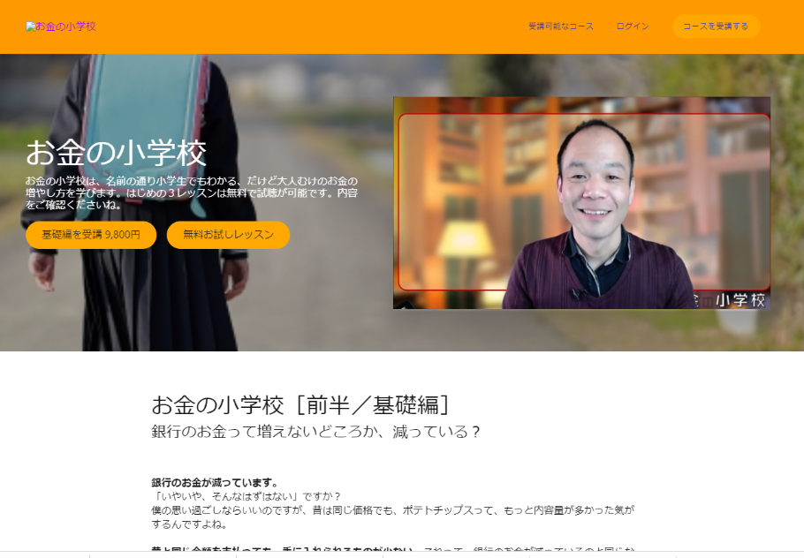
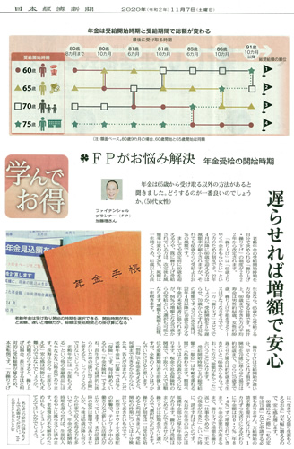
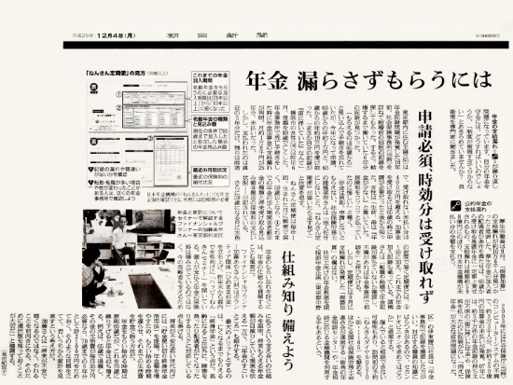
あや
加藤 理
オンライン動画コース
「国の年金が大好き」で「スマホ代マニア」という
IFA／独立系ファイナンシャルアドバイザー、お金の専門家
「怖い投資」と「コワくない投資」をわけて考える
「辛い節約」ではなく「ツラくない節約」を志す
ことで「我が家の将来は安泰」と言える家族を増やしている。
集客が難しいといわれる、投資・金融業界で
１年で182回のセミナー、個別相談は2ヶ月待ちが続く集客を実現。
Notes:
仕事は、ファイナンシャルプランナー、特に保険がメインなんですが、11年目
4500回位は個人面談をしています
ひめまま杉並として、

Slide 2
ママのための

